Slide 1
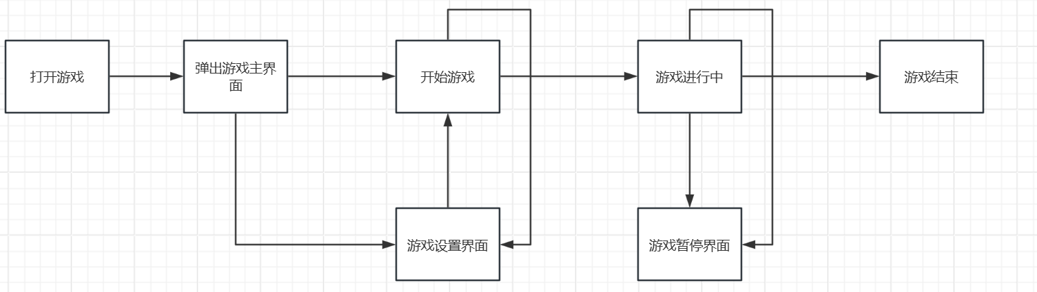
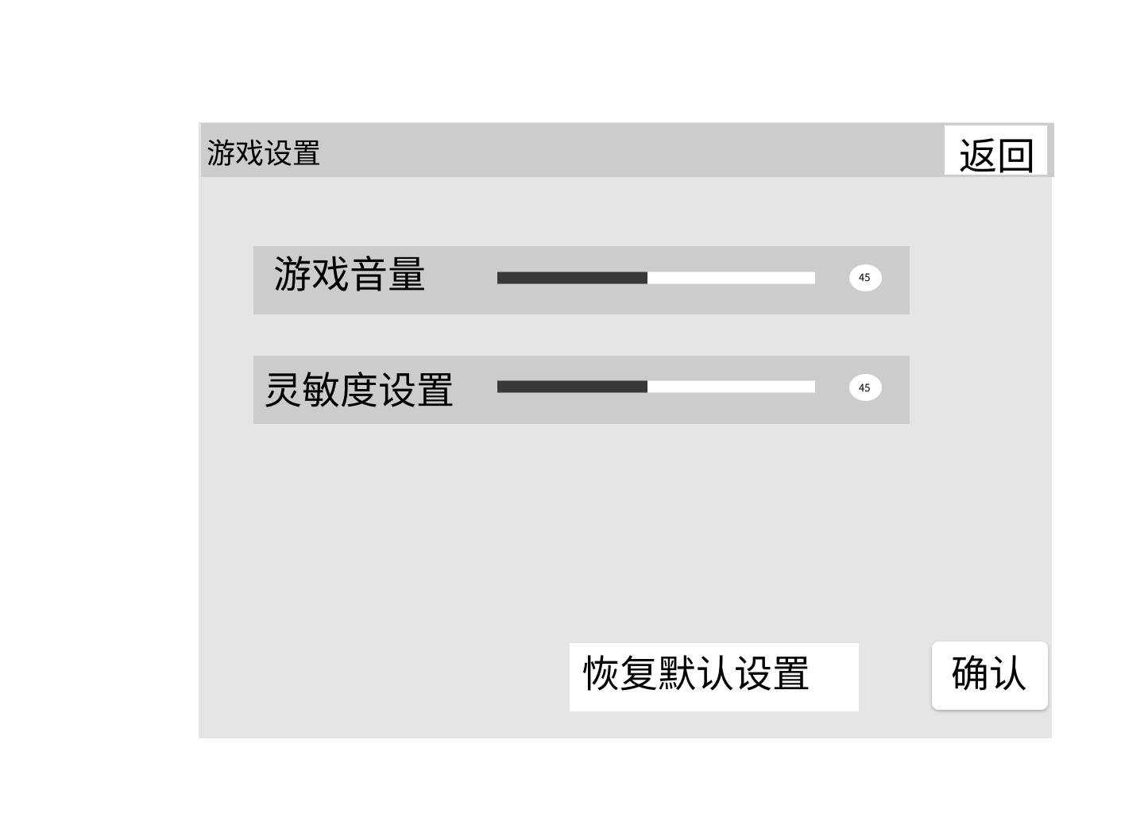
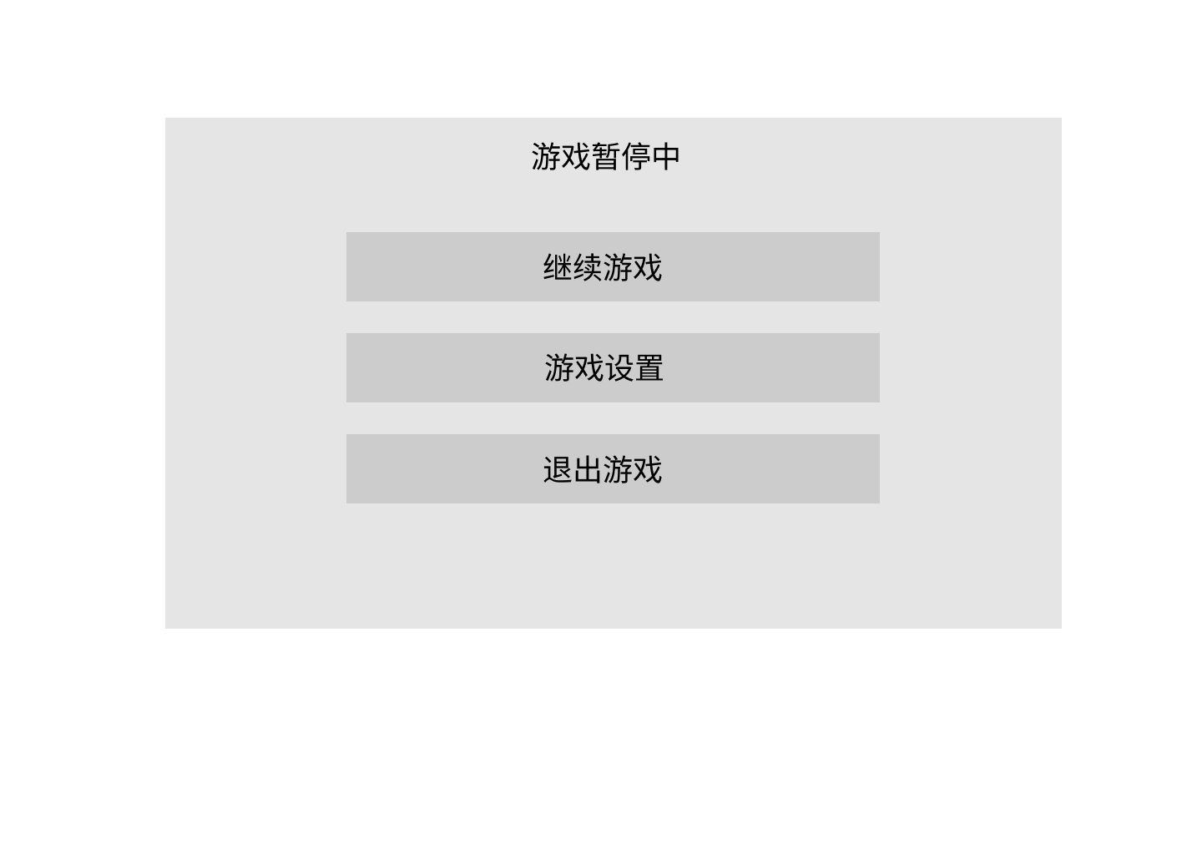
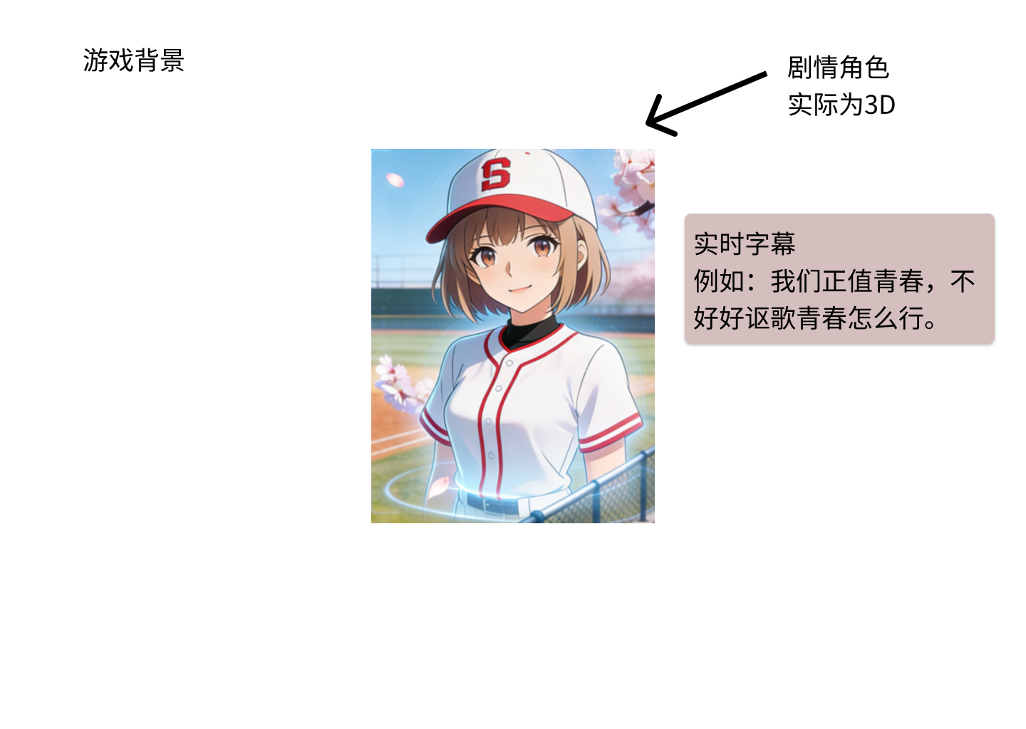
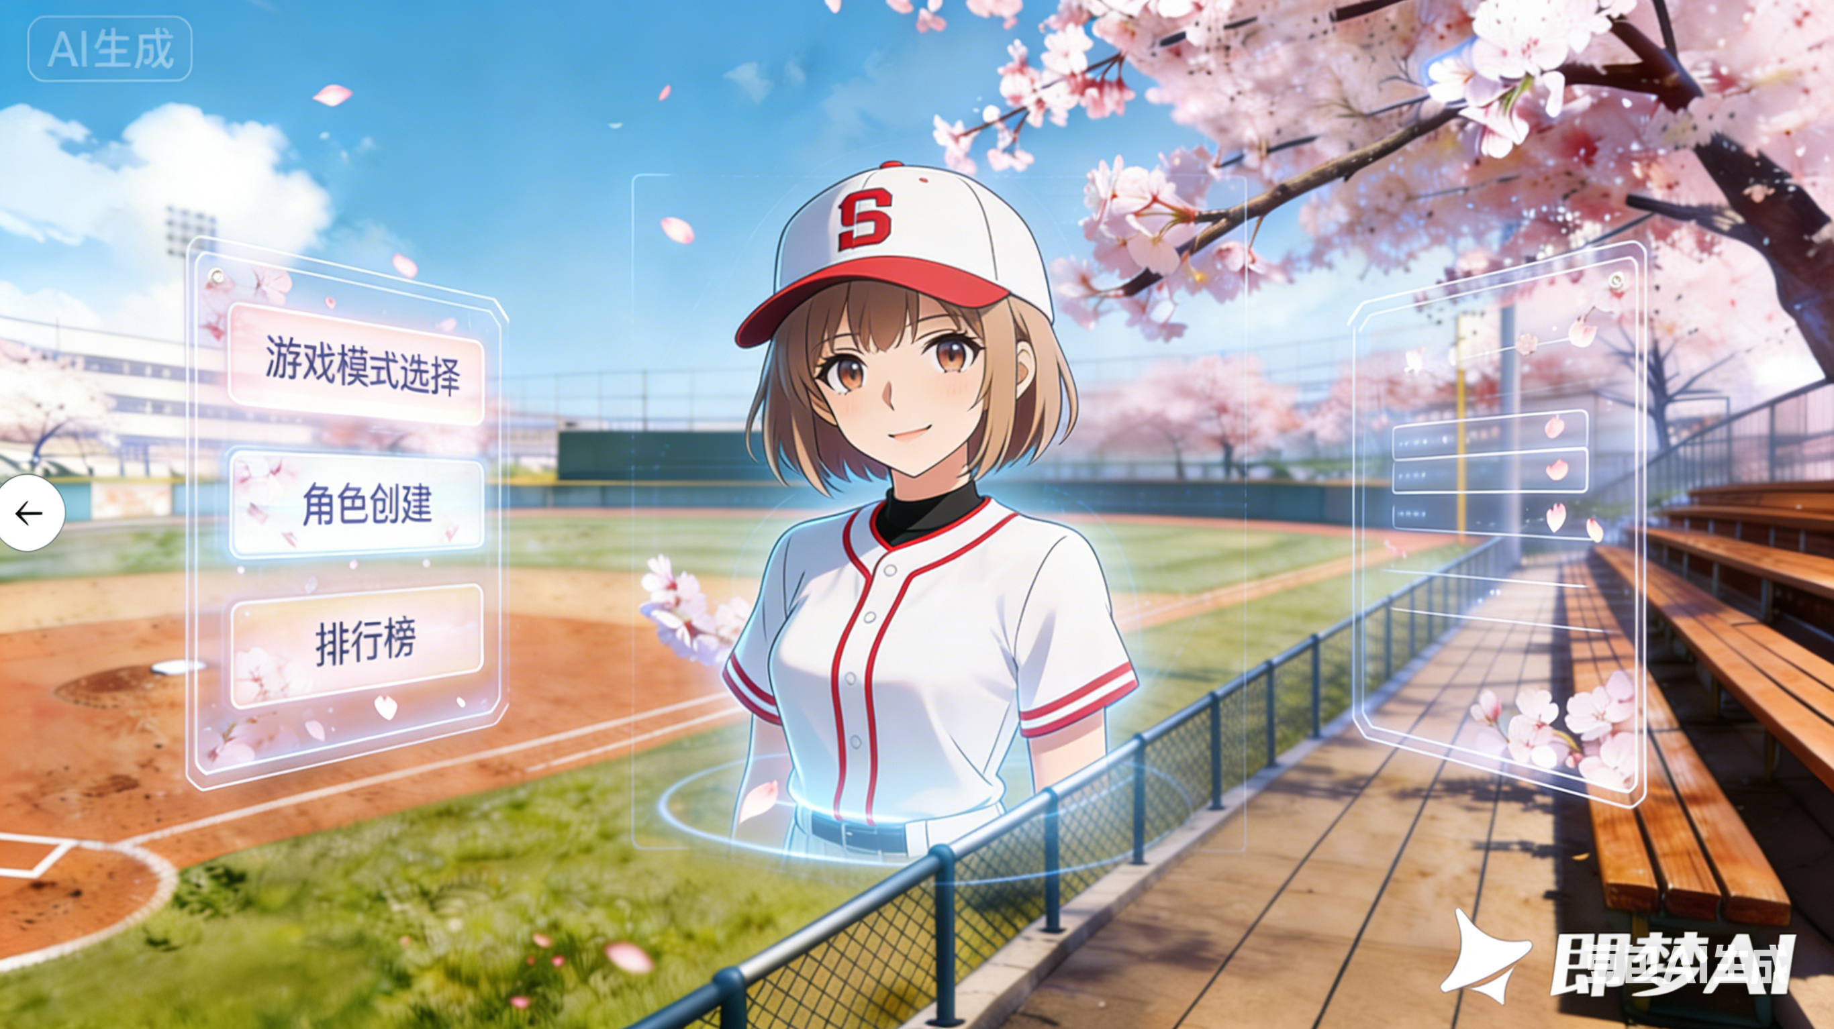
UI设计
游戏主要流程
——涉及界面

Slide 2
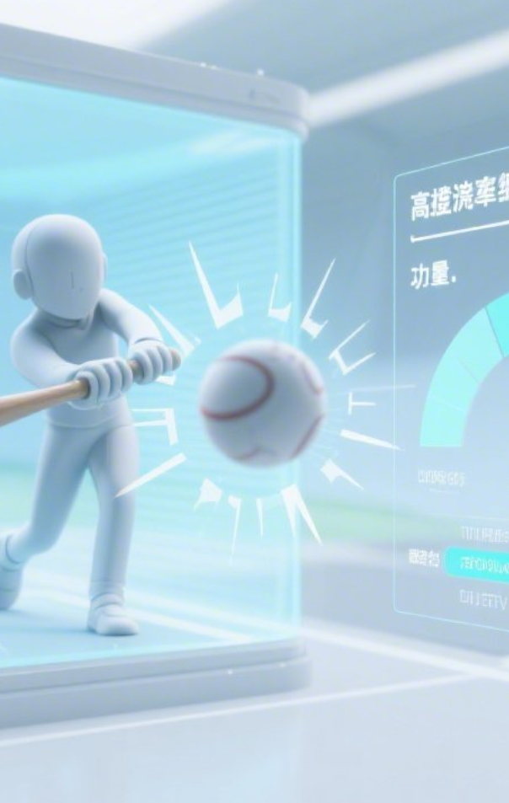
游戏机制
投球系统——手柄识别
击球系统——真实碰撞箱
跑垒系统——方向指向跑垒
防守接球系统——手套模型吸附
机器人系统——AI自动控制
剧情教学系统——动作影像

Slide 3
游戏机制
投球系统——手柄识别
击球系统——真实碰撞箱
通过检测玩家的手柄IMU，手柄的按键，手腕的角度，来决定球的球种和球路。
通过检测玩家手柄的IMU，从而得到玩家在游戏当中挥出虚拟棒球棒的力度和角度，从而能够进行棒球棒和棒球的实时碰撞，从而还原击球的种类，如未击中和界外等情况。
跑垒系统——方向指向跑垒
通过检测玩家手柄的IMU和VR头显的IMU，从而得到玩家在游戏当中的具体位置，此时玩家正确击球，游戏将会自动在玩家面前脚底处显示应该跑向的垒的位置，从而实现方向指向跑垒。

Slide 4
游戏机制
防守接球系统——手套模型吸附
机器人系统——AI自动控制
当球接近手套一定范围内，将会进行一定的模型补偿以及添加微量的吸附性。
当玩家游玩过程中出现队友或对手的场景，AI将会有一定的自动能力，例如玩家选择单人模式并且在攻方，需要一定的机器人来充当玩家的队友和对手，在玩家正确击球之后，机器人对手能够根据棒球的物理运动规律判断球的落点，从而达成防守方的职责。
剧情教学系统——动作影像
当玩家正常游玩剧情的时候，如果玩家需要实现剧情指引，完成挥棒球棒、接棒球或跑垒动作时，将会间断性浮现正确的挥棒动作等帮助玩家正常游玩。

Slide 5
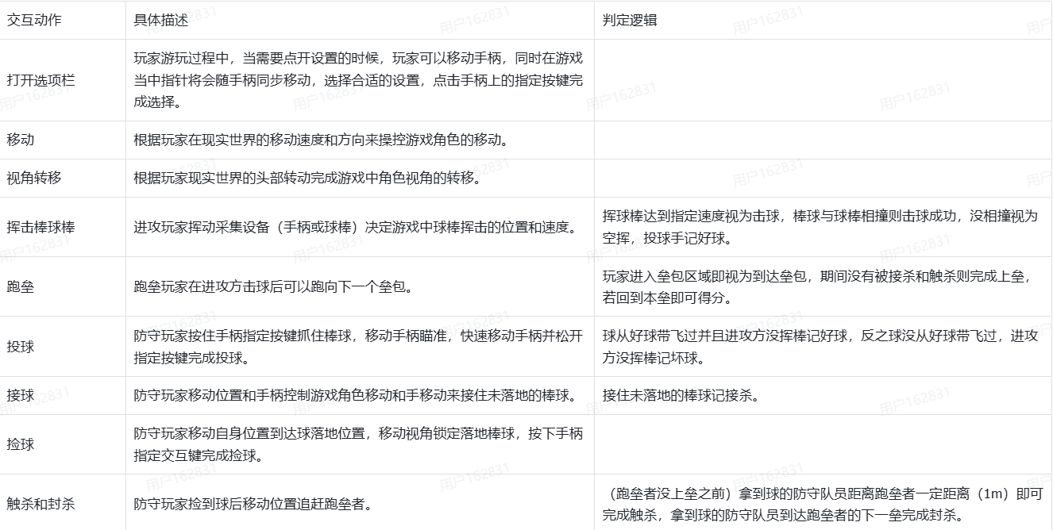
交互动作

